Slide 2
مجال السيرة
عنوان الدرس :
عمل الرسول ﷺ

Slide 4
كل إنسان في هذه الحياة يحرص أن يكون له مهنة يعمل بها حتى يكسب مالاً ينفقه على نفسه وأهله .
فماذا تتمنى أن تعمل في المستقبل ؟

Slide 5
تمرين

Slide 6
تمرين
صل بين النبي والمهنة التي عمل بها :
المهنة
النبي

Slide 7
مهن الأنبياء عليهم السلام :
تمرين
كان خياطاً
آدم
كان نجاراً
إدريس
كان حداداً
نوح
كان حراثاً
داوود

Slide 8
مهن الأنبياء عليهم السلام :
البناء
صفحة ٤٥

Slide 9
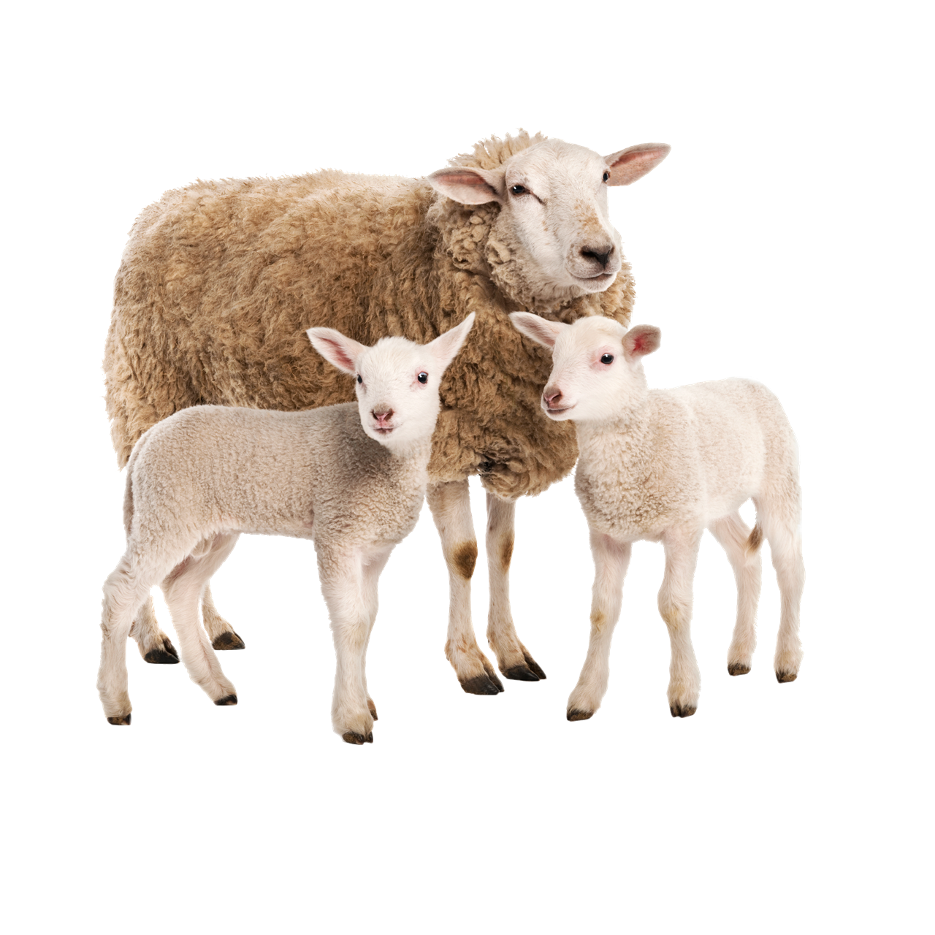
عمل الرسولﷺ في صغره
نشأ النبي ﷺ مع عمه أبو طالب وكان فقيراً كثير الأولاد فاشتغل بمهنة رعي الغنم ليساعد عمه .
مهنة رعي الغنم مهنة عمل بها جميع الأنبياء .

Slide 10
عمل الرسولﷺ في صغره
حديث حفظ
صفحة ٤٥

Slide 11
عمل الرسول ﷺ في صغره
صفحة ٤٥

Slide 12
الحكمة من رعي الأنبياء للغنم
رعي الغنم يحتاج إلى صبر ولين ورفق ورحمة وهذه الصفات تجعل الأنبياء يصبرون على أقوامهم ويتحملون أذاهم ويتعاملون معهم بأسلوب حسن حتى لا ينصرفون عنهم .

Slide 13
تمرين

Slide 14
تمرين
كم معلومة خاطئة وردت في الفقرة التالية :
عمل الأنبياء عليهم السلام في العديد من المهن فكان سيدنا آدم حراثاً وسيدنا نوح خياطاً وغيرهم من الأنبياء ، وكان جميع الأنبياء قد عملوا في البناء ، عمل الرسول ﷺ في الخياطة عندما كان صغيراً ليساعد عمه .

Slide 15
الرحلة الأولى للرسول ﷺ إلى الشام
عندما بلغ النبي ﷺ الثانية عشر من عمره أخذه معه عمه أبو طالب إلى الشام ليتعلم التجارة ويتدرب عليها .

Slide 16
الرحلة الأولى للرسول ﷺ إلى الشام
مع الراهب بُحَيْرى
قصة النبي ﷺ
صفحة ٤٦-٤٧

Slide 17
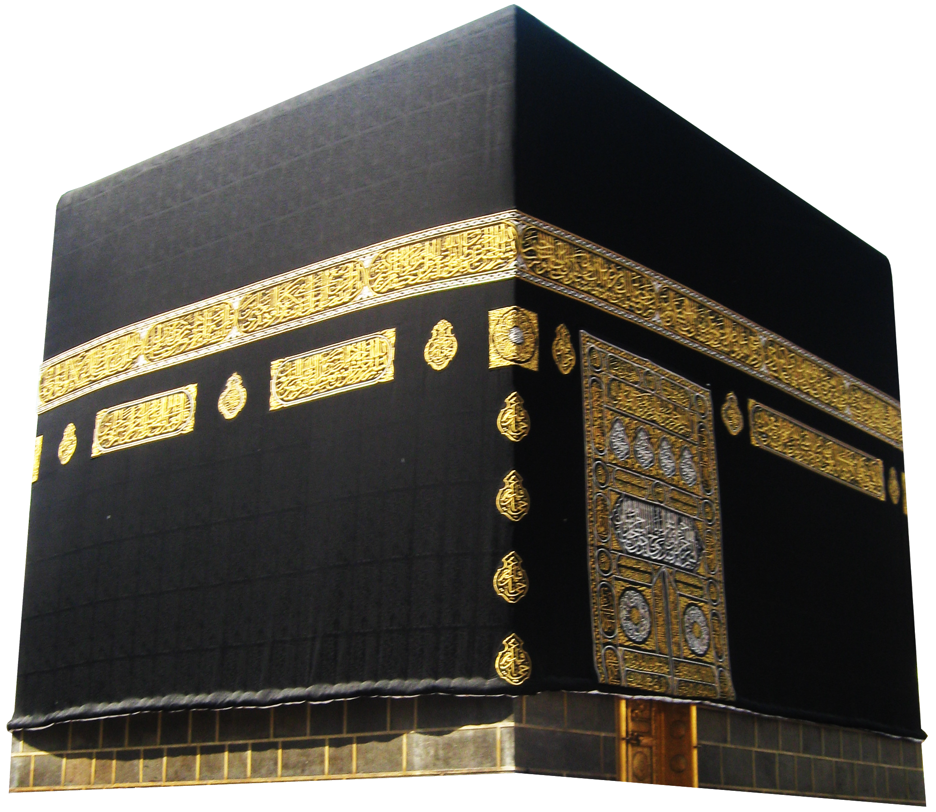
مظاهر الكفاح في حياة رسولنا ﷺ
عندما كان النبي ﷺ صبياً شارك قومه في إعادة بناء الكعبة .
ولما بلغ سن الشباب عمل بالتجارة مع رجل يقال له السائب بن أبي السائب المخزومي وكان النبي خير شريك له في التجارة وقد وجد في النبي ﷺ الصدق والأمانة والعفاف .

Slide 18
الرحلة الثانية للرسول ﷺ إلى الشام
لما بلغ رسولنا ﷺ ٢٥ من عمره عرضت عليه السيدة خديجة رضي الله عنها أن يعمل في تجارتها إلى الشام لما عرفته عنه من صدقٍ وأمانة ، ورافقه في هذه الرحلة غلام لخديجة يدعى ميسرة

Slide 19
تمرين

Slide 20
تمرين
من أنا ؟

Slide 21
أنا من أخذ محمد ﷺ وهو في عمر ١٢ في رحلة إلى الشام ليتعلم التجارة
عم الرسول ﷺ أبو طالب

Slide 22
أنا إمرأة من قريش عرضت على محمد ﷺ أن يعمل في تجارتها إلى الشام
السيدة خديجة

Slide 23
أنا غلام السيدة خديجة رضي الله عنها رافقت محمد ﷺ إلى الشام
الغلام ميسرة

Slide 24
حب العمل
القيمة :
- أحرص على تعلم مهنة نافعة .
- أقرأ سيرة رسولي ﷺ
مظاهرها
السلوكية :
صفحة ٤٨

Slide 25
صفحة ٤٩

